Slide 1
LOGO
武汉大学本科毕业论文答辩
基于机器学习的钓鱼网站数据集分析方法与实现
计算机学院软件工程系2014级卓越一班
汇报人：雷振

Slide 2
01
研究引言
阐述研究背景意义目标和现状
02
算法概述
目录
COMPANY
描述算法的整体流程与各个步骤
03
研究思路
选取某一分类器算法作为研究目标
04
研究成果
算法的缺点改进以及总结与建议

Slide 3

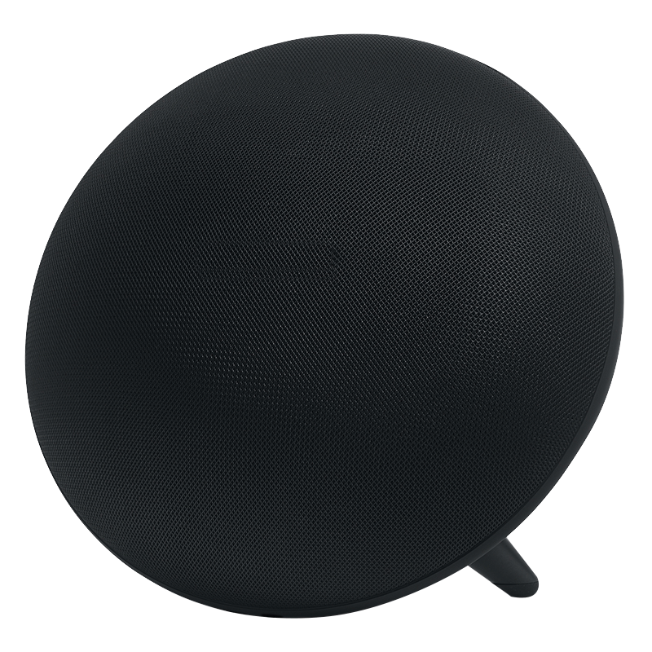
01
研究引言
阐述研究背景意义目标和现状

Slide 4
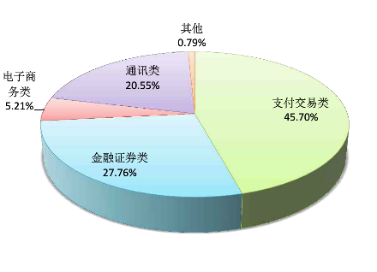
研究背景
去年CNCERT发现了4.9万个针对我国境内网站的钓鱼网站，虽然相对于2016年的17.8万个有大幅度下降，但依然不容乐观
网络钓鱼的主要目标依然以金融支付类为主，但今年来以游戏网站为目标的钓鱼攻击也逐渐增多
网络钓鱼攻击者倾向于获得用户的帐号密码
移动互联网已经成为钓鱼攻击者的主要目标
近年钓鱼目标所属行业分布图

Slide 5
研究目标和意义
使遭受钓鱼网站诈骗的群众恢复对互联网安全的信心
对机器学习的方法进行改进，以提升其识别准确率
意义
意义
意义/目标
目标
对钓鱼网站的检测可以保护金融支付这些遭受钓鱼攻击很严重的产业和领域
采用机器学习的方法提高钓鱼网站检测效率，并减少对人力的消耗

Slide 6
研究现状
网络钓鱼攻击技术
几乎所有的钓鱼网站都会在网址，网页外观上与被模仿网站高度相似，很多常见的低级钓鱼网站都是基于此开发的
高级一点的钓鱼网站喜欢采用一些小手段来防止被检测到。例如：用图片来替代网页中的敏感词，以防止“银行”，“帐号”等关键词被内容过滤器检测到
部分不法分子为了提高钓鱼网站的访问量，开始利用假的公共wifi来诱使用户登录，以窃取其隐私数据
更高级的攻击技术则是利用最近几年爆出的知名漏洞。例如，前几年的“隐蔽重定向漏洞”，攻击者可以利用该漏洞创建一个使用真实网站地址的弹出窗口，从而引诱用户输入个人信息
》》
》》
》》

Slide 7
研究现状
钓鱼攻击检测技术
URL黑名单检测技术
根据视觉相似度检测
基于网站拓扑结构检测
结合多特征综合检测
公司或者组织将已经确定的钓鱼网站网址加入黑名单，其他软件或者网站根据这个黑名单来判定用户
正在访问的网站是否为钓鱼网站
由于钓鱼网站本质上与被模仿的网页外观几乎一样，因此研究人员将待测网页转换为图片，然后检测其视觉相似度
由于钓鱼网站一般只在 外观上与正规网站高度相似，然后其内部的链接大都为无效或重复链接，因此研究人员提出基于网站的拓扑结构的检测方法
由于根据单一特征或方面来判断网站是否为钓鱼网站并不能得到太准确的结果，因此有研究人员提出基于多个方面和特征综合检测网站
》》
》》
》》
优点：
准确率高，不易误判
步骤简洁，操作简单
准确率较高
准确率较高
缺点：
效率低下，更新慢
易被反制，实用性不高
准确率低，容易误判
步骤繁琐，需要很多准备工作

Slide 8
02
算法概述
描述算法的整体流程与各个步骤

Slide 9
流程概述
根据事先制定好的
规则对网页的各个方面
进行特征提取，将网页
数据向量化
由于经特征提取后的
数据可能存在遗漏和
缺失，因此根据事先制定
的规则，去除无效数据，
填补部分遗漏缺失数据
将带检测数据输入
已经训练好的分类器，
最后得到检测结果
特征提取
数据预处理
分类器判断

Slide 10
特征提取
基于URL提取特征
基于URL提取特征
右边12个特征来自网站的域名，然而仅仅根据域名并不能准确判断该网站是否为钓鱼网站
特征1.网址中是否包含IP地址 | 特征2.URL是否很长
特征3.是否使用非常短的URL | 特征4.URL中是否含有@符号
特征5.URL中是否含有// | 特征6.域名中是否含有“-”
特征7.是否含有多级子域名 | 特征8.https证书是否不被信用
特征9.域名注册期限是否较短 | 特征10.是否使用来自外域的图标
特征11.是否使用非标准端口 | 特征12.域名中是否包含https字符

Slide 11
特征提取
基于URL提取特征
基于网页异常部分提取特征
特征13.网页中大部分对象是否从另一个域加载
特征14.异常锚链接占比是否过高
特征15.特定元素中链接数量是否过多
特征16.服务器处理表单的结果是否为空
特征17.网页表单是否向邮箱提交信息
特征18.URL中是否含有可标识身份的部分
右边6个特征综合了网页的各个有可能出现异常的部分
Notes:
特征18.例如www.baidu.com,www.tencent.com，从WHOIS数据库中可查询

Slide 12
特征提取
基于URL提取特征
基于网页代码提取特征
特征19.重定向次数是否过多
特征20.状态栏是否被定制
特征21.是否禁用右键
特征22.是否使用弹出窗口来要求用户填写信息
特征23.是否使用IFrame显示其他网页
右边的五个特征是基于网页的代码部分提取的，我们可以找到实现右边五个特征的关键代码，然后在网页的代码中进行搜索，若找到，则为异常
Notes:
特征18.例如www.baidu.com,www.tencent.com，从WHOIS数据库中可查询

Slide 13
特征提取
基于URL提取特征
基于域名提取特征
特征24.域名年龄是否过低
特征25.网页的DNS记录是否为空或者未找到
特征26.网页访问流量是否过低
特征27.PageRank是否没有或者过低
特征28.网页是否存在于谷歌索引中
特征29.指向该网页的外链接数量是否没有或过少
特征30.该网页域名是否在钓鱼网站调查报告中出现
右边的七个特征是基于域名提取的，我们可以根据网页的域名来进行查询，进而提取出这七个特征对应的值
Notes:
特征18.例如www.baidu.com,www.tencent.com，从WHOIS数据库中可查询

Slide 14
数据预处理
由于数据是有限并且宝贵的，很多时候如果删除掉仅仅缺失某一方面的数据，会导致数据的数量大大减少，无法进行实验
清除数据集中的异常和重复数据，将数据集中的部分缺失数据设为默认值
为什么？
删除缺失数据？
处理方法
步骤
由于数据的来源和质量是不可控的，因此难免会收集到错误遗漏缺失的数据
给数据中的缺失值设定一个不会对结果分类产生影响的默认值

Slide 15
分类器分类
常见分类算法
右表列出了常见分类算法的优缺点。该步中，我们的分类器采用右表中的一种或多种算法实现，经训练测试后即可用于判断数据

Slide 16
03
研究思路
选取某一分类器算法作为研究目标

Slide 17
KNN
算法介绍
输入标题内容
请输入文字内容文字内容文字请输入文字内容文字内容文字请输入文字内容文字内容文字
标题
标题
标题

Slide 18
KNN
运行结果
输入文字
在此录入综合分析
在此录入上述图表的综合分析结论
在此录入上述图表的综合分析结论
在此录入上述图表的综合分析结论
在此录入上述图表的综合分析结论
输入文字
输入文字
输入文字

Slide 19
logRegres
算法介绍
输入标题内容
请输入文字内容文字内容文字请输入文字内容文字内容文字请输入文字内容文字内容文字
标题
标题
标题

Slide 20
logRegres
运行结果
输入文字
在此录入综合分析
在此录入上述图表的综合分析结论
在此录入上述图表的综合分析结论
在此录入上述图表的综合分析结论
在此录入上述图表的综合分析结论
输入文字
输入文字
输入文字

Slide 21
Adaboost
算法介绍
输入标题内容
请输入文字内容文字内容文字请输入文字内容文字内容文字请输入文字内容文字内容文字
标题
标题
标题

Slide 22
Adaboost
运行结果
输入文字
在此录入综合分析
在此录入上述图表的综合分析结论
在此录入上述图表的综合分析结论
在此录入上述图表的综合分析结论
在此录入上述图表的综合分析结论
输入文字
输入文字
输入文字

Slide 23
随机森林
算法介绍
输入标题内容
请输入文字内容文字内容文字请输入文字内容文字内容文字请输入文字内容文字内容文字
标题
标题
标题

Slide 24
随机森林
运行结果
输入文字
在此录入综合分析
在此录入上述图表的综合分析结论
在此录入上述图表的综合分析结论
在此录入上述图表的综合分析结论
在此录入上述图表的综合分析结论
输入文字
输入文字
输入文字

Slide 25
对比总结
Click here to add Title
单击此处添加文本单击此处添加文本单击此处添加文本单击此处
单击此处添加文本单击此处添加
添加文本
添加文本
添加文本
添加文本
添加文本
添加文本
添加文本
添加文本
添加文本
添加文本
添加文本
添加文本
单击此处添加单击此处添加单击此处添加
单击此处添加单击此处添加单击此处添加
文本
文本
文本
请输入您需要的文字
请输入您需要的文字
请输入您需要的文字
请输入您需要的文字
请输入您需要的文字
请输入您需要的文字
请输入您需要的文字
请输入您需要的文字

Slide 26
04
研究成果
算法的缺点改进以及总结与建议

Slide 27
随机森林的缺点
输入标题内容
请输入文字内容文字内容文字请输入文字内容文字内容文字请输入文字内容文字内容文字
标题
标题
标题

Slide 28
改进算法
Click here to add Title
01
03
内容具体说明
内容具体说明
内容
说明
+
02
04
内容具体说明
内容具体说明

Slide 29
改进结果
运行结果
输入文字
在此录入综合分析
在此录入上述图表的综合分析结论
在此录入上述图表的综合分析结论
在此录入上述图表的综合分析结论
在此录入上述图表的综合分析结论
输入文字
输入文字
输入文字

Slide 30
改进方向与不足
Click here to add Title
单击此处添加文本单击此处添加文本单击此处添加文本单击此处
单击此处添加文本单击此处添加
添加文本
添加文本
添加文本
添加文本
添加文本
添加文本
添加文本
添加文本
添加文本
添加文本
添加文本
添加文本
单击此处添加单击此处添加单击此处添加
单击此处添加单击此处添加单击此处添加
文本
文本
文本
请输入您需要的文字
请输入您需要的文字
请输入您需要的文字
请输入您需要的文字
请输入您需要的文字
请输入您需要的文字
请输入您需要的文字
请输入您需要的文字

Slide 31
总结与建议
Click here to add Title
单击此处添加文字内容
单击此处添加文字内容
单击此处添加文字内容
单击此处添加文字内容
单击此处添加文字内容
单击此处添加文字内容
3
4
单击此处添加文字内容
单击此处添加文字内容
2
5
单击此处添加文字内容
单击此处添加文字内容
单击此处添加文字内容
单击此处添加文字内容
1
6
单击此处
添加文字

Slide 32
LOGO
感谢观看 THANKS
TEMPLATE FOR BUSINESS REPORT
copy or write your text and paste it here
汇报人：XX

Slide 34
标题文字内容
Click here to add Title
单击填加标题
点击添加文本点击添加文本
点击添加文本点击添加文本
点击添加文本点击添加文本
填加
标题
填加
标题
填加
标题
填加
标题
单击填加标题
点击添加文本点击添加文本
单击填加标题
点击添加文本点击添加文本
填加
标题

Slide 35
标题文字内容
Click here to add Title
单击此处添加文字内容
单击此处添加文字内容
单击此处添加文字内容
单击此处添加文字内容
单击此处添加文字内容
单击此处添加文字内容
3
4
单击此处添加文字内容
单击此处添加文字内容
2
5
单击此处添加文字内容
单击此处添加文字内容
单击此处添加文字内容
单击此处添加文字内容
1
6
单击此处
添加文字

Slide 36
02
添加您的标题
Please add the title here

Slide 37
标题文字内容
Click here to add Title
01.标题
05.标题
1
请输入要写的文字内容
请输入要写的文字内容
2
5
标题
02.标题
04.标题
请输入要写的文字内容
请输入要写的文字内容
4
3

Slide 38
标题文字内容
Click here to add Title
01
03
内容具体说明
内容具体说明
内容
说明
+
02
04
内容具体说明
内容具体说明

Slide 39
标题文字内容
Click here to add Title
单击此处添加文本单击此处添加文本单击此处添加文本单击此处
单击此处添加文本单击此处添加
添加文本
添加文本
添加文本
添加文本
添加文本
添加文本
添加文本
添加文本
添加文本
添加文本
添加文本
添加文本
单击此处添加单击此处添加单击此处添加
单击此处添加单击此处添加单击此处添加
文本
文本
文本
请输入您需要的文字
请输入您需要的文字
请输入您需要的文字
请输入您需要的文字
请输入您需要的文字
请输入您需要的文字
请输入您需要的文字
请输入您需要的文字

Slide 40
标题文字内容
Click here to add Title
内容说明内容说明
内容说明内容说明
内容说明内容说明
内容说明内容说明
02
04
01
03
内容说明
内容
说明
内容说明
内容
说明
内容说明内容说明
内容说明内容说明
内容说明内容说明
内容说明内容说明

Slide 41
03
添加您的标题
Please add the title here

Slide 42
标题文字内容
Click here to add Title
双击此处添加标题文字
双击此处添加标题文字
单击此处
添加文字
单击此处添加文字
单击此处添加文字
单击此处添加内容文字
单击此处添加内容文字
单击此处添加内容文字
单击此处添加内容文字
单击此处添加内容文字
单击此处添加内容文字

Slide 43
标题文字内容
Click here to add Title
此处输入文本，此处输入文本此处输入文本此处输入文本此处输入文本此处输入文本
此处输入文本，此处输入文本此处输入文本此处输入文本此处输入文本此处输入文本
此处输入文本，此处输入文本此处输入文本此处输入文本此处输入文本此处输入文本
此处输入文本，此处输入文本此处输入文本此处输入文本这里输入

Slide 44
标题文字内容
Click here to add Title
输入标题内容
文本
文本
文本
请输入本
内容内容
文本
文本
文本内容
文本

Slide 45
标题文字内容
Click here to add Title
输入标题内容
请输入文字内容文字内容文字请输入文字内容文字内容文字请输入文字内容文字内容文字
标题
标题
标题

Slide 46
标题文字内容
Click here to add Title
在此处添加文字介绍
在此处添加文字介绍
添加文字
在此处添加文字介绍
在此处添加文字介绍
在此处添加文字介绍
在此处添加文字介绍
添加文字
添加文字

Slide 47
04
添加您的标题
Please add the title here

Slide 48
标题文字内容
Click here to add Title
点击此处添加文字
点击此处添加文字
点击此处添加文字
点击此处添加文字
在此添加文字
在此添加文字
在此添加文字
在此添加文字
点击此处添加文字
点击此处添加文字
点击此处添加文字
点击此处添加文字

Slide 49
标题文字内容
Click here to add Title
01.标题
02.标题
请输入要写的文字内容
请输入要写的文字内容
标题
文字

Slide 50
标题文字内容
Click here to add Title
单击此处添加文字内容
单击此处添加文字内容
单击此处添加文字内容
单击此处添加文字内容
单击此处添加文字内容
单击此处添加文字内容
3
4
单击此处添加文字内容
单击此处添加文字内容
2
5
单击此处添加文字内容
单击此处添加文字内容
单击此处添加文字内容
单击此处添加文字内容
1
6
单击此处
添加文字

Slide 51
标题文字内容
Click here to add Title
文本标题
文本标题
单击添加文本标题
单击添加
单击添加
单击添加文本
单击添加文本
单击添加文本
单击添加文本
文本标题
单击添加文本
单击添加文本
单击添加文本
单击添加文本
单击添加文本
单击添加文本
单击添加文本
单击添加文本

Slide 52
更多精品PPT资源尽在—优品PPT！
www.ypppt.com
PPT模板下载：www.ypppt.com/moban/ 节日PPT模板：www.ypppt.com/jieri/
PPT背景图片：www.ypppt.com/beijing/ PPT图表下载：www.ypppt.com/tubiao/
PPT素材下载： www.ypppt.com/sucai/ PPT教程下载：www.ypppt.com/jiaocheng/
字体下载：http://www.ypppt.com/ziti/ 绘本故事PPT：http://www.ypppt.com/gushi/
Notes:
模板来自于 http://www.ypppt.com

